Slide 1
Составитель: Пачерова Нина ученица 1 класса
МКОУ «Куркинская ООШ»
  Моя малая Родина

Slide 2
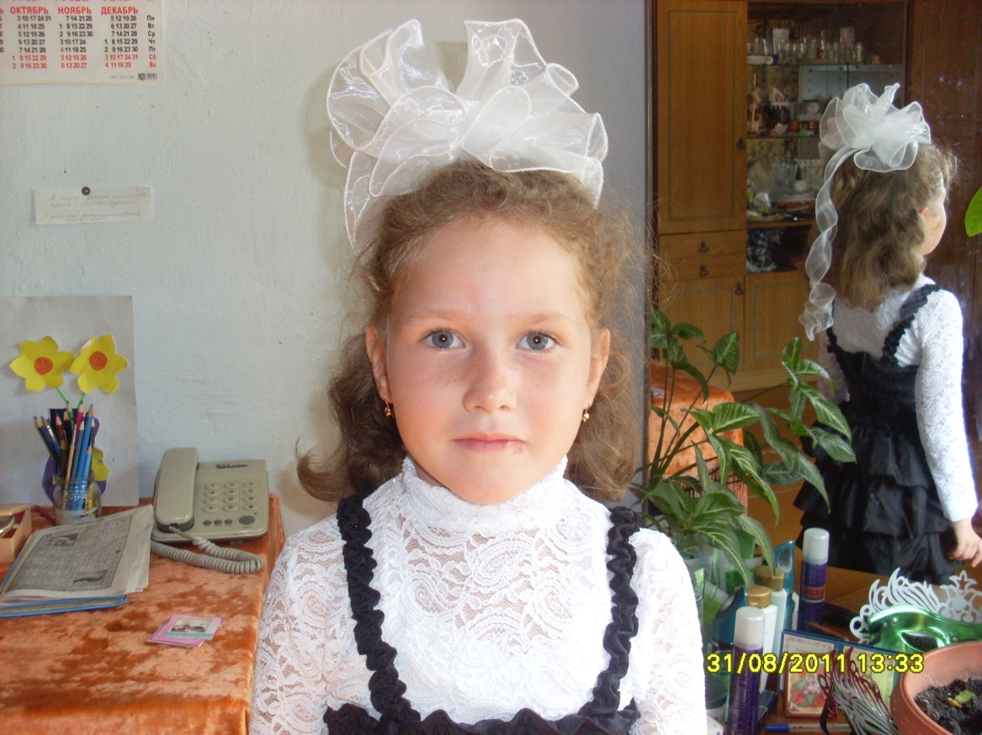
А вот это я…

Slide 3
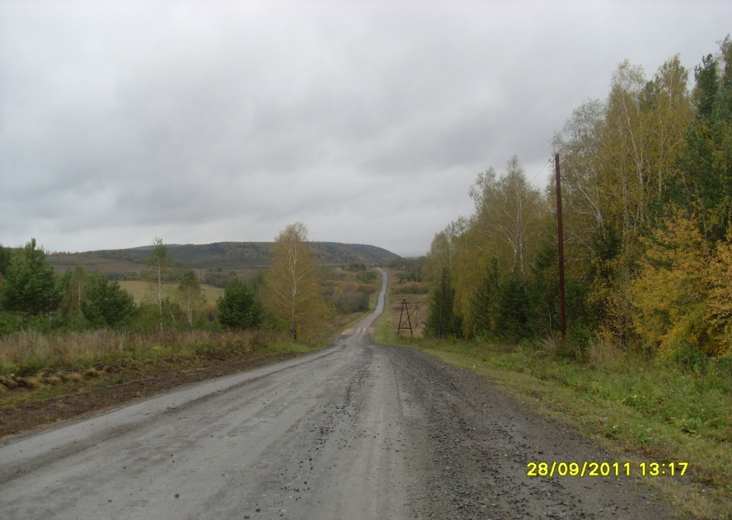
Это дорога, идущая в мое родное село.

Slide 4
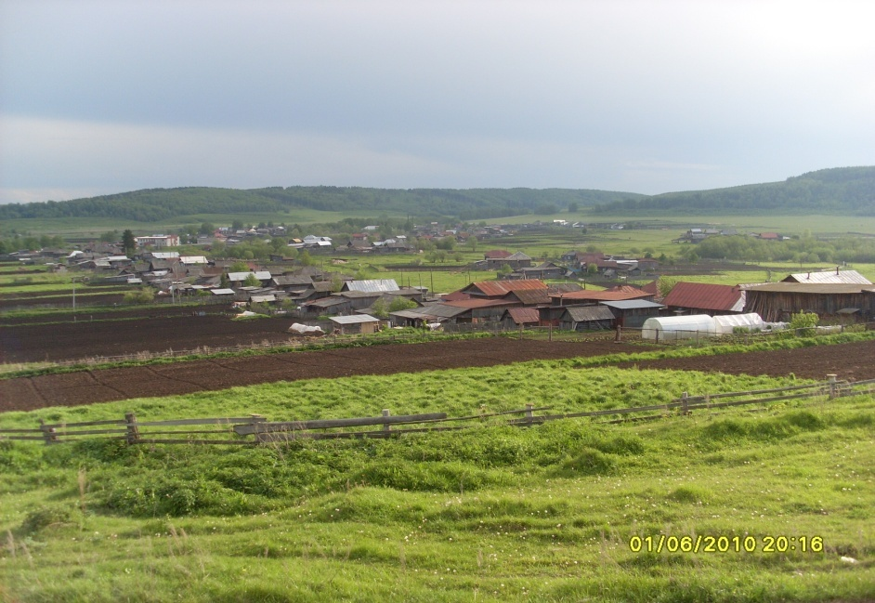
Моё родное село
Приезжайте, посмотрите
Здесь красиво, это правда.
Приезжайте, посмотрите
Сами убедитесь.

Slide 5
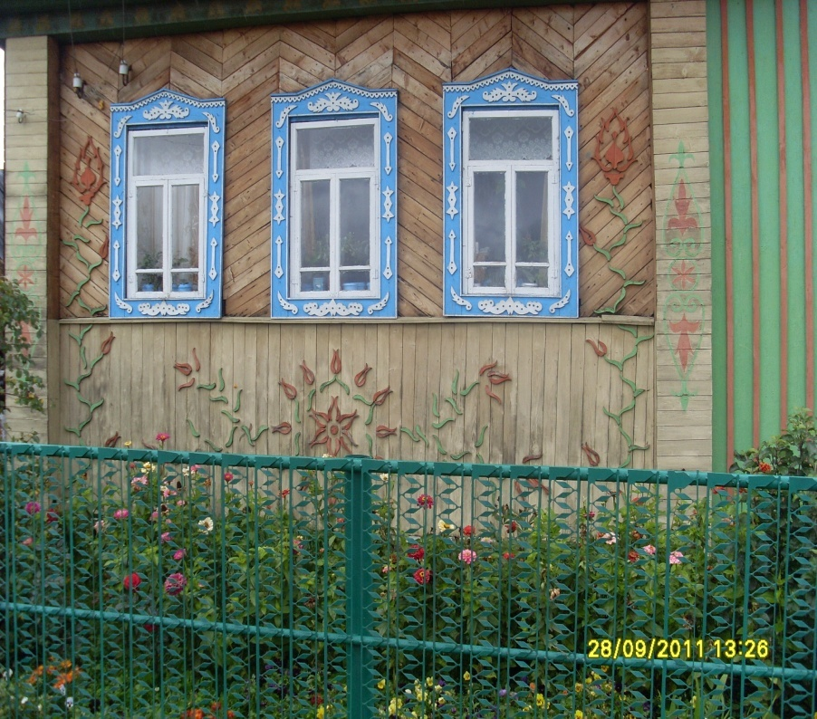
Мой родной дом
Мне уголок России мил
Мой добрый отчий дом.
Где пекутся пироги и шанежки
Где варят борщ и пельмени.

Slide 6
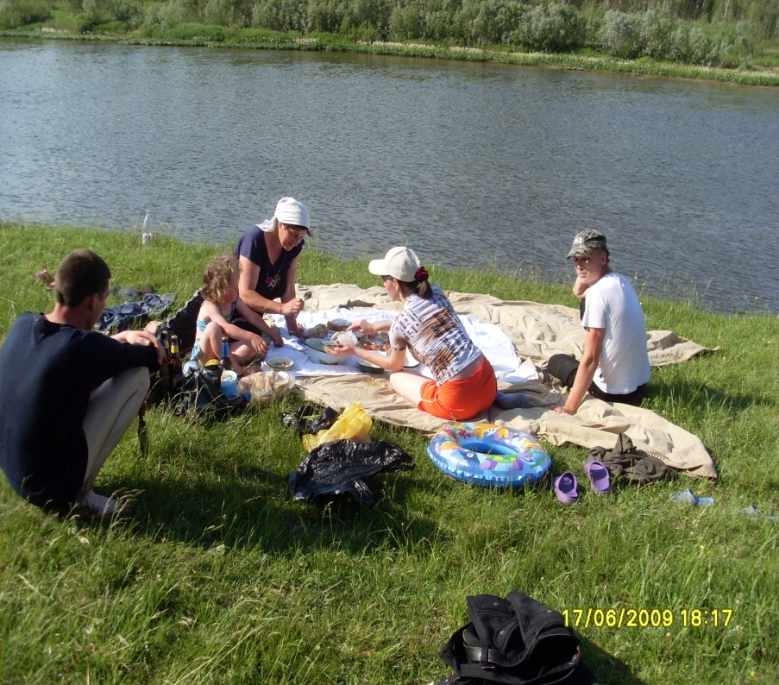
Моя большая дружная семья.

Slide 7
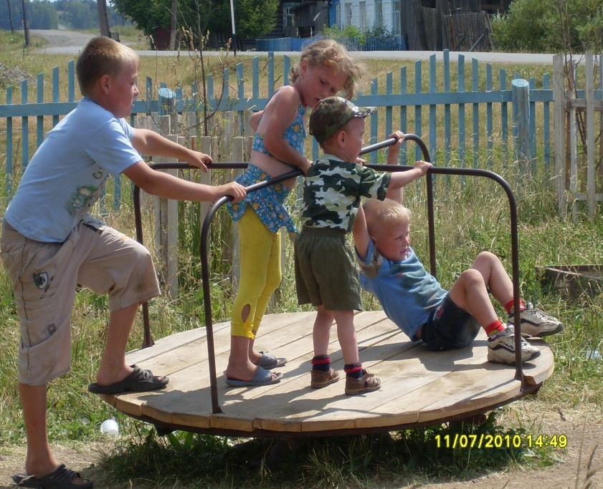
Это мои друзья.
Что мне снег, что мне зной,
Что мне дождик проливной,
Когда мои друзья со мной.

Slide 8
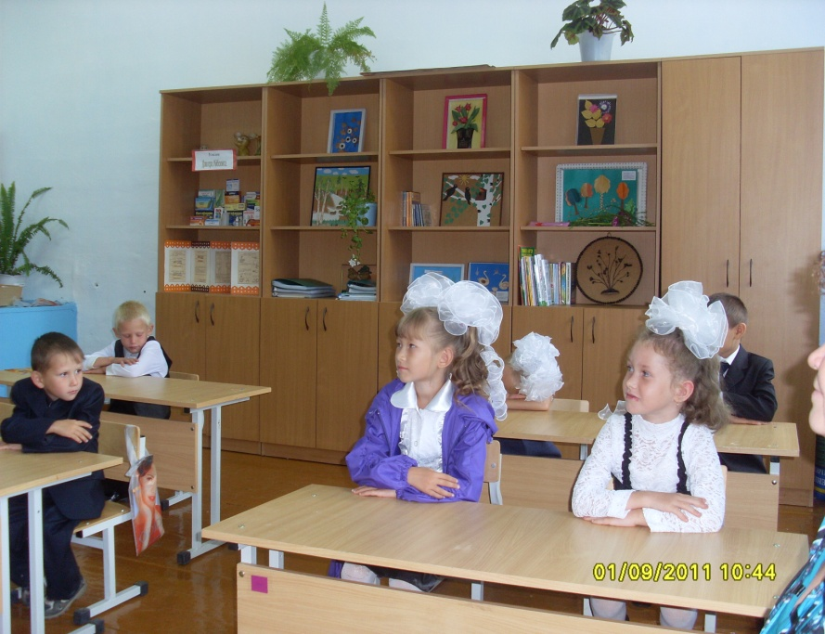
Мои одноклассники.
Школьные годы чудесные.

Slide 9
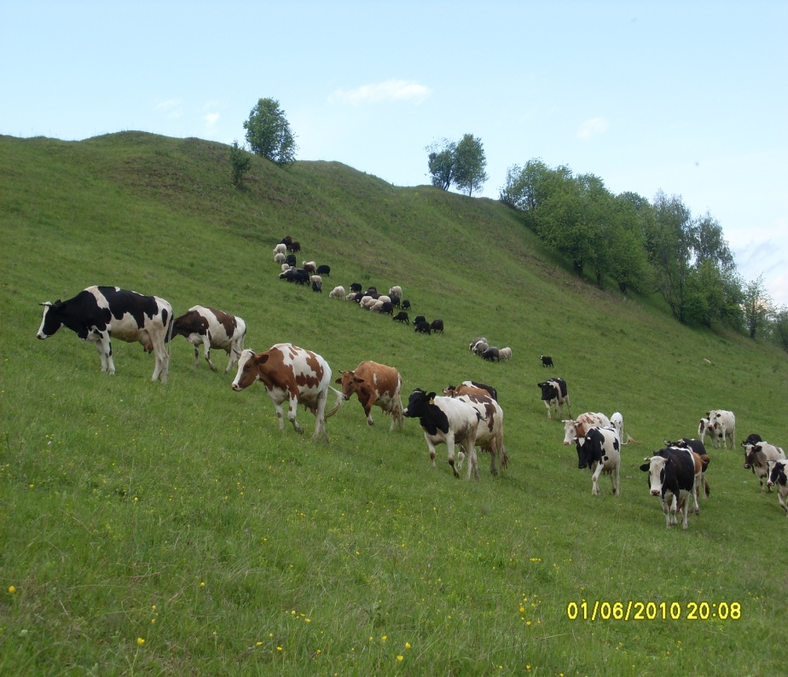
Наше любимое место, где мы любим отдыхать на «Клубничной» горе.
Ни вблизи, ни вдали
Я не знаю земли
Лучше той, что меня растила.

Slide 10
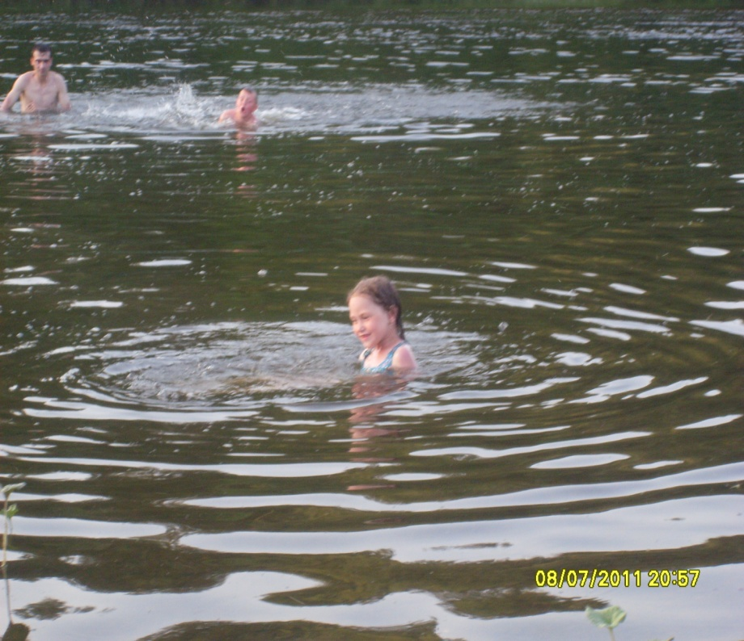
Люблю купаться на реке Уфа.

Slide 11
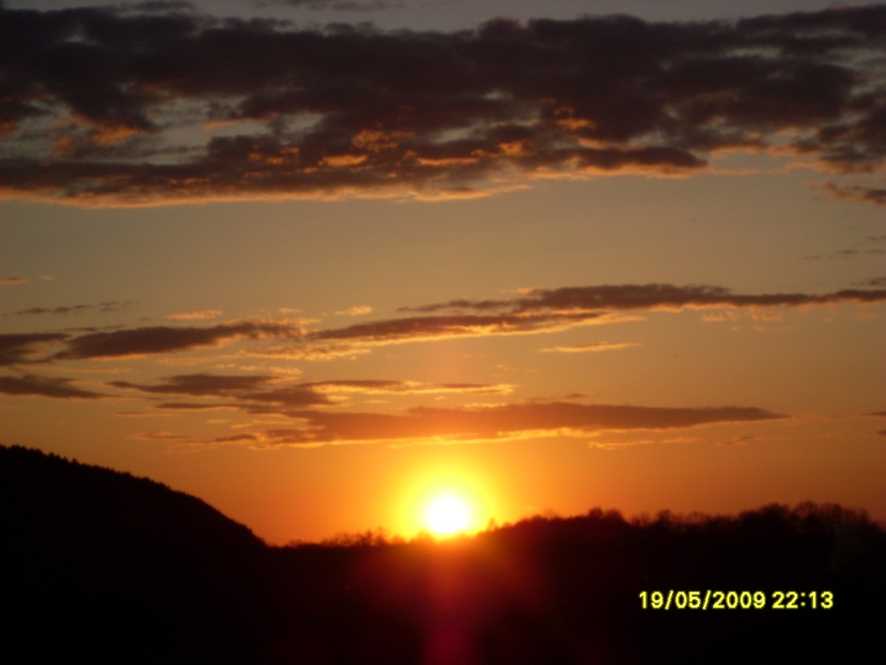
Красивые закаты.
Детство наше золотое
Все светлей ты с каждым днем.

Slide 12
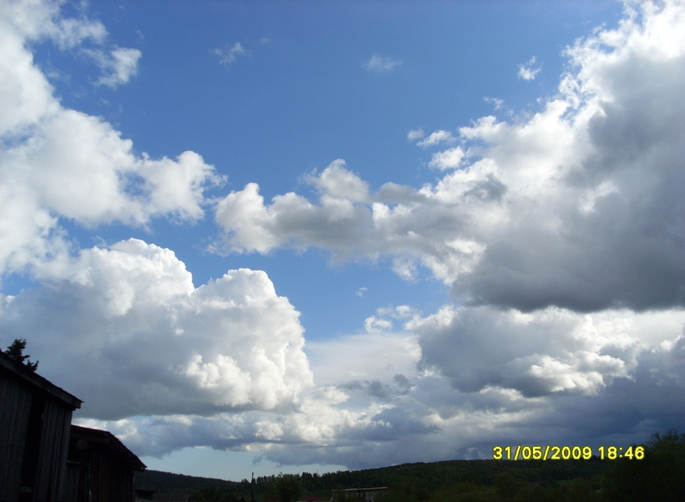
Пышные облака.
Под счастливою звездою
Мы живем в краю родном.

Slide 13
Спасибо за внимание!

